Slide 1
v
第五章 树和二叉树
5-1 树的提出

Slide 2
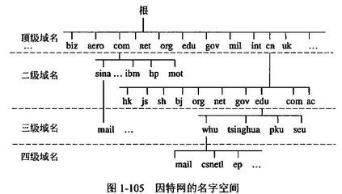
随处可见的树结构

Slide 3
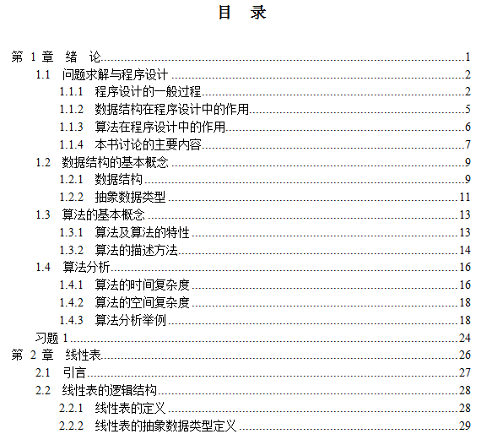
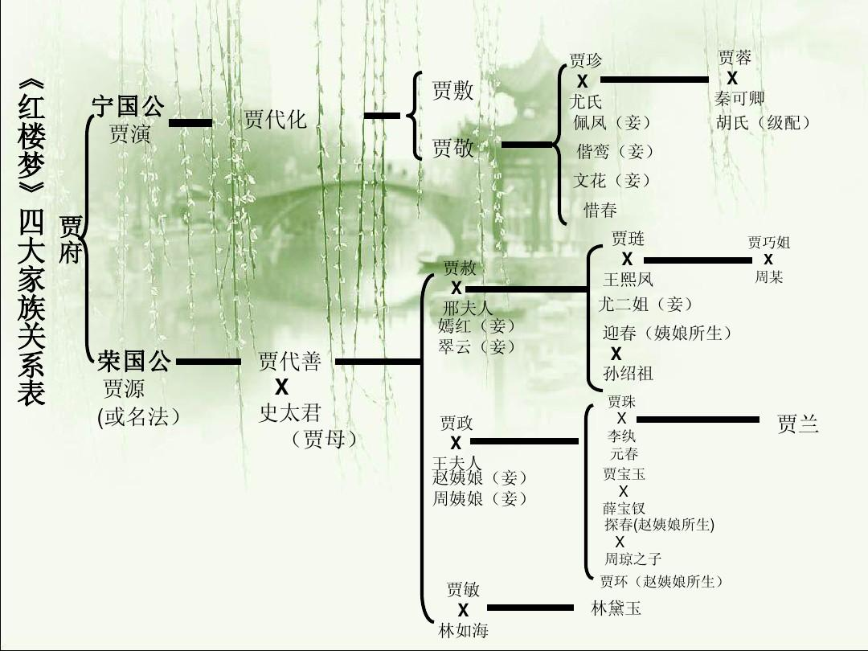
随处可见的树结构

Slide 4
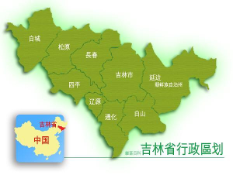
随处可见的树结构
吉林省
吉林
四平
通化
辽源
长春
白山
松原
白城
延边
市
高新
南关
二道
朝阳
宽城
绿园
双阳
九台
区
红旗
桂林
永昌
湖西
清和
……
街道

Slide 5
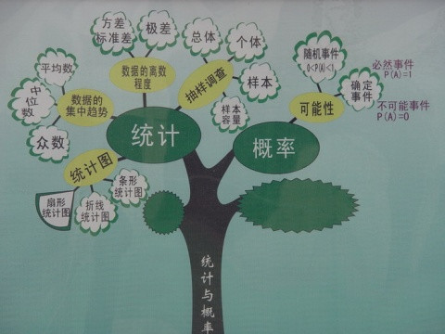
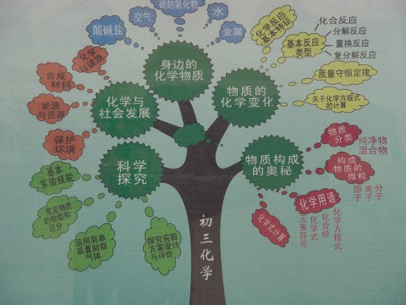
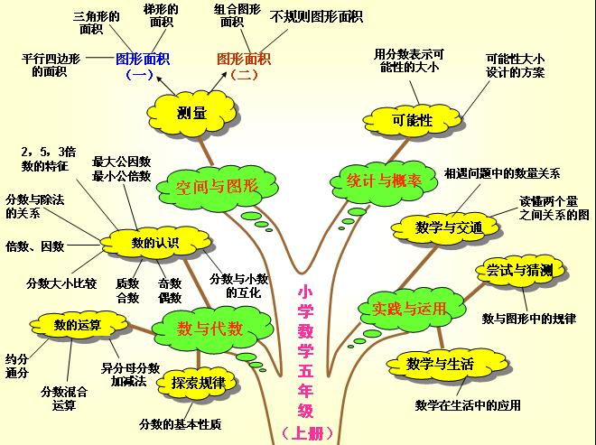
知识树

Slide 6
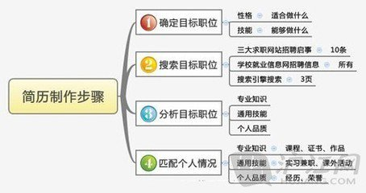
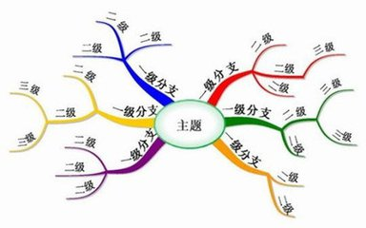
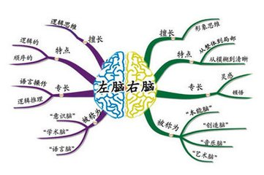
思维导图

Slide 7
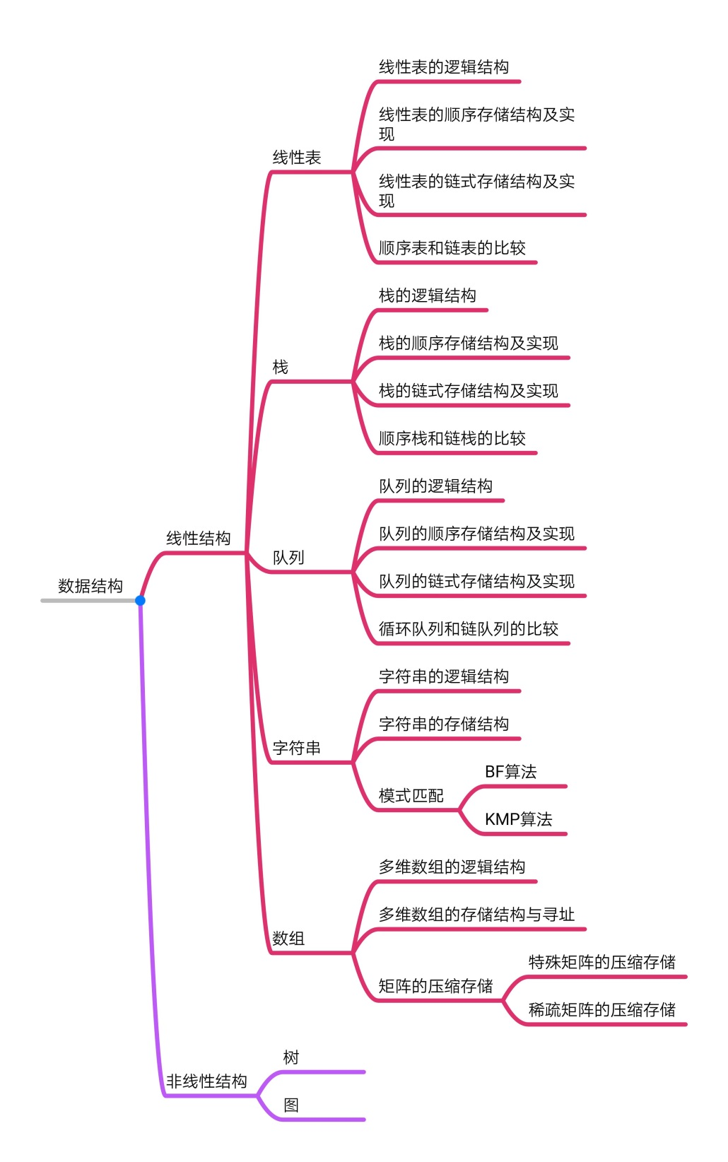

Slide 8
关于树结构
什么是树？在逻辑上有什么特点？有哪些基本术语？
如何存储树结构？
什么是二叉树？在逻辑上有什么特点？有哪些基本性质？
如何存储二叉树？
如何实现二叉树的遍历操作？
最优二叉树及应用

